Slide 1


Git Github
1. Ders 13.07.2023
B149 AWS & DevOps B146 Cyber Security

Slide 2


Bugün ne yapıyoruz?
Git nedir?
Git Kurulumu
Git Komutları
Github Hesap Açılışı
Kahoot

Slide 3
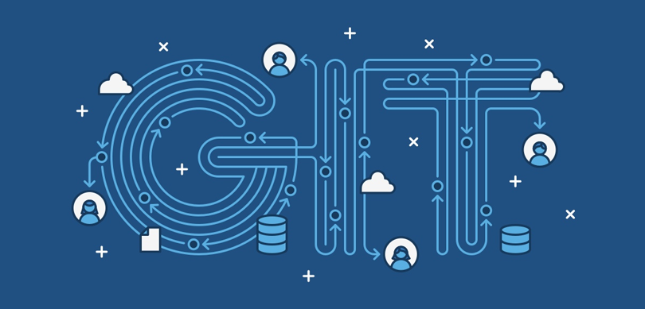
Git nedir?
Git, değişiklikleri kaydeden bir "sürüm kontrol sistemi” dir.
Git, dağıtık bir yapıya sahiptir. Bu, her kullanıcının kendi yerel kopyasının olduğu anlamına gelir. Bu şekilde, çevrimdışı çalışabilirsiniz ve değişiklikleri yerel olarak kaydedebilirsiniz.

Slide 4
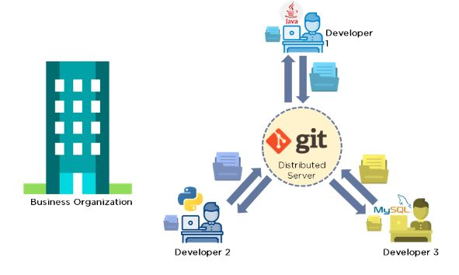
Git nedir?
Git, komut satırı üzerinden çalışır.
Temel komutlar ve kısayollar öğrenildikten sonra, projelerinizin sürüm kontrolünü etkili bir şekilde git depolarınız(repository || repo) olarak yönetebilirsiniz.
Git, proje dosyalarınızın farklı sürümlerini ve değişikliklerini dallar (branch) yönetebilirsiniz.
Her değişiklik bir "commit" olarak adlandırılır ve benzersiz bir kimlik (hash) ile tanımlanır.

Slide 5


Git Kurulumu
Kurulum Linki
https://git-scm.com/
Terminalde Kurulum Sonrası Kontrol
git --version || git -v
Notes:
Kurulum Linki
https://git-scm.com/
# Kurulum Sonrası Kontrol 1. Yol
git --version
# Kurulum Sonrası Kontrol 2. Yol
git -v

Slide 6
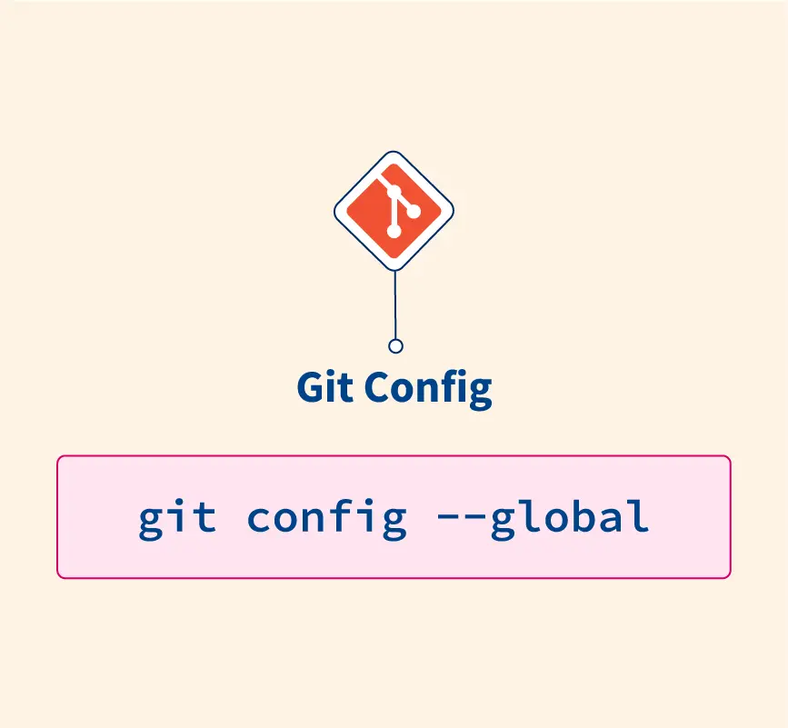
Git Config
# Kullanıcı Adı ve E-Posta Adresi Yapılandırma
git config --global user.name "John Doe"
git config --global user.email "john.doe@example.com"
# Kontrol etmek için komutları değersiz olarak yazınız.
# Editör Ayarını Yapılandırma (isteği bağlı)
git config --global core.editor "nano”
# Renkli Çıktıları Etkinleştirme
git config --global color.ui true

Slide 7

Git Çalışma Yapısı

Slide 8
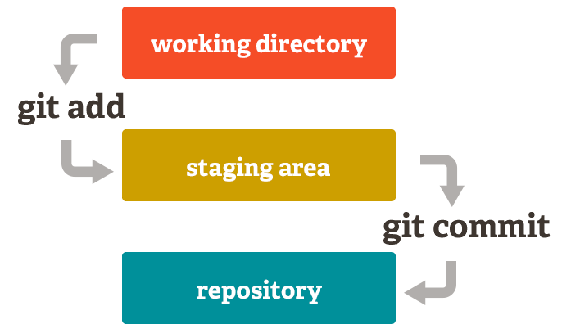
Git Proje Oluşturma
# Dizini Git Deposu Olarak Başlatalım
git init
# Kontrol etmek için; terminale “ls –la” yazabilirsiniz.
# Bir dosya oluşturup, bu dosyayı depoya ekleyelim
echo ”Merhaba, Git!" > dosyam.txt
# Çalışma alanında olduğunuzu kontrol ediniz.
git status
git add dosyam.txt
# İzleme alanında olduğunuzu kontrol ediniz.
git status
# Dosyayı depoya ekledik, şimdi bir "commit" oluşturalım
git commit -m ”ilkcommit”
# Oluşan Projemizi görüntüleyelim
git log
Notes:
# Dizini Git Deposu Olarak Başlatalım
git init
# Kontrol etmek için; terminale “ls –la” yazabilirsiniz.
# Bir dosya oluşturup, bu dosyayı depoya ekleyelim
echo ”Merhaba, Git!" > dosyam.txt
# Çalışma alanında olduğunuzu kontrol ediniz.
git status
git add dosyam.txt
# İzleme alanında olduğunuzu kontrol ediniz.
git status
# Dosyayı depoya ekledik, şimdi bir "commit" oluşturalım
git commit -m ”ilkcommit”
# Oluşan Projemizi görüntüleyelim
git log

Slide 9
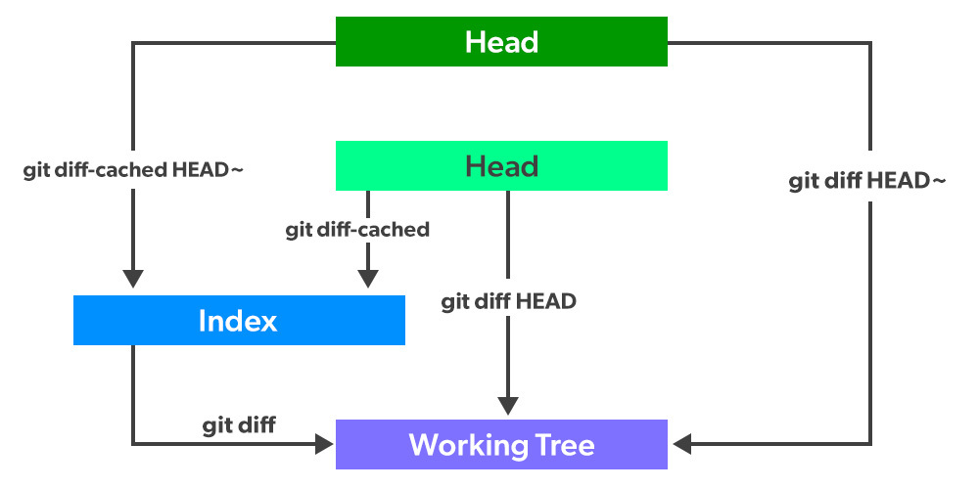
Git Diff
# Çalışma alanındaki tüm değişiklikleri görelim
git diff
# İzlemeye eklenmiş (staged) değişiklikleri görelim
git diff --cached
# Belirli bir commit ile çalışma alanındaki değişiklikleri karşılaştıralım
git diff <commit_id>
# İki farklı commiti karşılaştıralım
git diff <branch_or_commit_1> <branch_or_commit_2>
Notes:
# Dizini Git Deposu Olarak Başlatalım
git init
# Kontrol etmek için; terminale “ls –la” yazabilirsiniz.
# Bir dosya oluşturup, bu dosyayı depoya ekleyelim
echo ”Merhaba, Git!" > dosyam.txt
# Çalışma alanında olduğunuzu kontrol ediniz.
git status
git add dosyam.txt
# İzleme alanında olduğunuzu kontrol ediniz.
git status
# Dosyayı depoya ekledik, şimdi bir "commit" oluşturalım
git commit -m ”ilkcommit”
# Oluşan Projemizi görüntüleyelim
git log

Slide 10
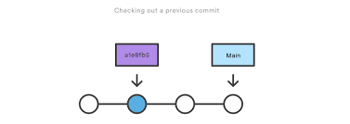
Git Checkout
# Versiyonlar (Commit) Arası Geçiş Yapalım
git checkout <commit_id>
# Alanlar Arası Geçiş Yapalım
git checkout -- <dosya_adi>
Not: git checkout komutunun 3 görevi vardır.
Versiyonlar arası geçiş
Alanlar arası geçiş
Branch konusunda değinilecek
Notes:
# Dizini Git Deposu Olarak Başlatalım
git init
# Kontrol etmek için; terminale “ls –la” yazabilirsiniz.
# Bir dosya oluşturup, bu dosyayı depoya ekleyelim
echo ”Merhaba, Git!" > dosyam.txt
# Çalışma alanında olduğunuzu kontrol ediniz.
git status
git add dosyam.txt
# İzleme alanında olduğunuzu kontrol ediniz.
git status
# Dosyayı depoya ekledik, şimdi bir "commit" oluşturalım
git commit -m ”ilkcommit”
# Oluşan Projemizi görüntüleyelim
git log

Slide 11
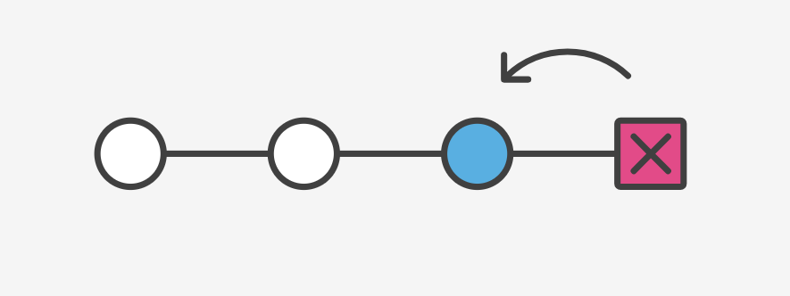
Git Reset
Git reset komutu, geçmiş commitleri geri almak için kullanılır.
Hard reset: Geri alınan değişiklikler kalıcı olarak silinir, bu nedenle dikkatli kullanılmalıdır.
git reset --hard <commit_id>
Soft reset: Geri alınan değişiklikler geçici olarak bekleyen değişiklikler olarak işaretlenir.
git reset --soft <commit_id>
git restore --staged <dosya-adi>

Slide 12
Git Revert
Git revert komutu, belirli bir commit’ i geri alır, ancak geçmişi değiştirmez. Yeni bir geri alma commit’ i oluşturarak geri alınan değişiklikleri iptal eder. Bu yöntem, geçmişin bozulmasını önler ve geri alınan değişikliklerin takip edilmesini sağlar.
git revert <commit_id>
Belirli bir commit'i geri alır ve yeni bir geri alma commit'i oluşturur. İptal edilen değişiklikler yeni bir commit olarak geçmişe eklenir.

Slide 13
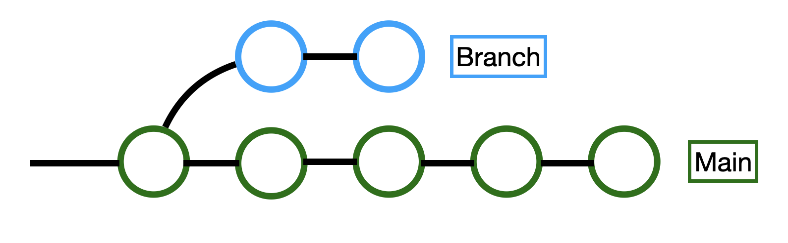
Git Branch
# Yeni Bir Branch Oluşturalım
git branch < yeni-branch-adı>
# Mevcut Branch - > Yeni Branch’ e Geçelim
git checkout < yeni-branch-adı>
# Branch’ lerimizi Listeleyelim
git branch
# Yeni Branch’ imizi Silelim
git branch –d < yeni-branch-adı>
# Eğer Uzak Sunucunuza Bağlı Branch’ leri Görmek İstiyorsanız
git branch -r
Not : Bu komuta Github konusunda tekrar bakacağız.
Notes:
# Dizini Git Deposu Olarak Başlatalım
git init
# Kontrol etmek için; terminale “ls –la” yazabilirsiniz.
# Bir dosya oluşturup, bu dosyayı depoya ekleyelim
echo ”Merhaba, Git!" > dosyam.txt
# Çalışma alanında olduğunuzu kontrol ediniz.
git status
git add dosyam.txt
# İzleme alanında olduğunuzu kontrol ediniz.
git status
# Dosyayı depoya ekledik, şimdi bir "commit" oluşturalım
git commit -m ”ilkcommit”
# Oluşan Projemizi görüntüleyelim
git log

Slide 14

Git Merge
# Yeni Branch ile Ana Branch’ imizi Birleştirelim
git checkout main
git merge < yeni-branch-adı>
Notes:
# Dizini Git Deposu Olarak Başlatalım
git init
# Kontrol etmek için; terminale “ls –la” yazabilirsiniz.
# Bir dosya oluşturup, bu dosyayı depoya ekleyelim
echo ”Merhaba, Git!" > dosyam.txt
# Çalışma alanında olduğunuzu kontrol ediniz.
git status
git add dosyam.txt
# İzleme alanında olduğunuzu kontrol ediniz.
git status
# Dosyayı depoya ekledik, şimdi bir "commit" oluşturalım
git commit -m ”ilkcommit”
# Oluşan Projemizi görüntüleyelim
git log

Slide 15
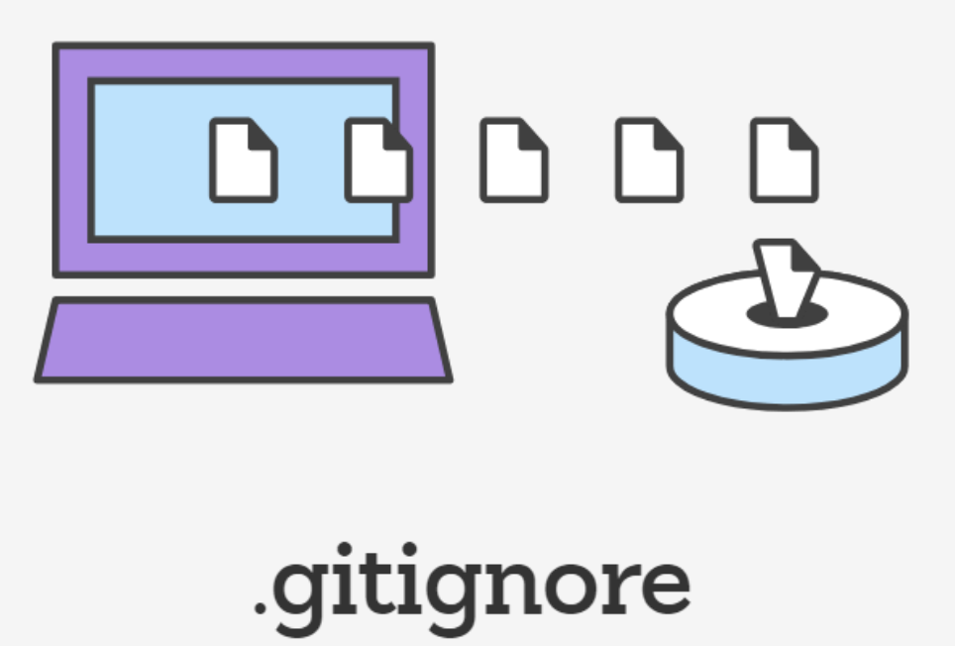
.gitignore Dosyası
Git tarafından takip edilmesini istemediğiniz durumlarda kullanılır.
# .gitignore Dosyasını Oluşturalım
cat >> .gitignore
new.txt
doc/*
*.txt
**.txt
# Dosyayı Depoya Ekleyelim
git add .
git commit –m “update”

Slide 16
Git Github
2. Ders 14.07.2023
B149 AWS & DevOps B146 Cyber Security

Slide 17
Bugün ne yapıyoruz?
Github Özellikleri
SSH Key & Token Oluşturma
Github Proje Oluşturma
Kahoot

Slide 18
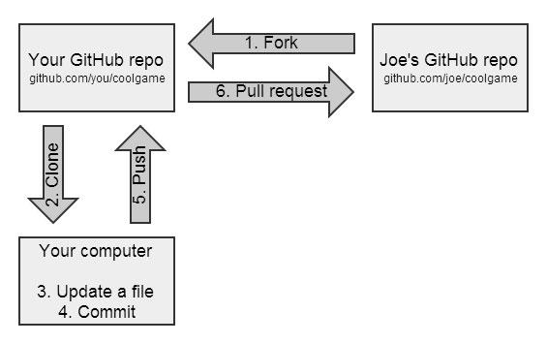
Github Watch | Star | Fork
Watch : Kullanıcının belirli bir repo veya organizasyonu takip etmek için kullandığı bir özelliktir.
Star : Kullanıcının beğendiği veya ilgi duyduğu bir repo’ yu işaretlemek ve favorilerine eklemek için kullandığı bir özelliktir.
Fork : Başka bir kullanıcının repo’ sunu kopyalayarak kendi GitHub hesabına taşımak ve bu kopya üzerinde bağımsız bir şekilde çalışmak için kullanılan bir işlemdir.

Slide 19
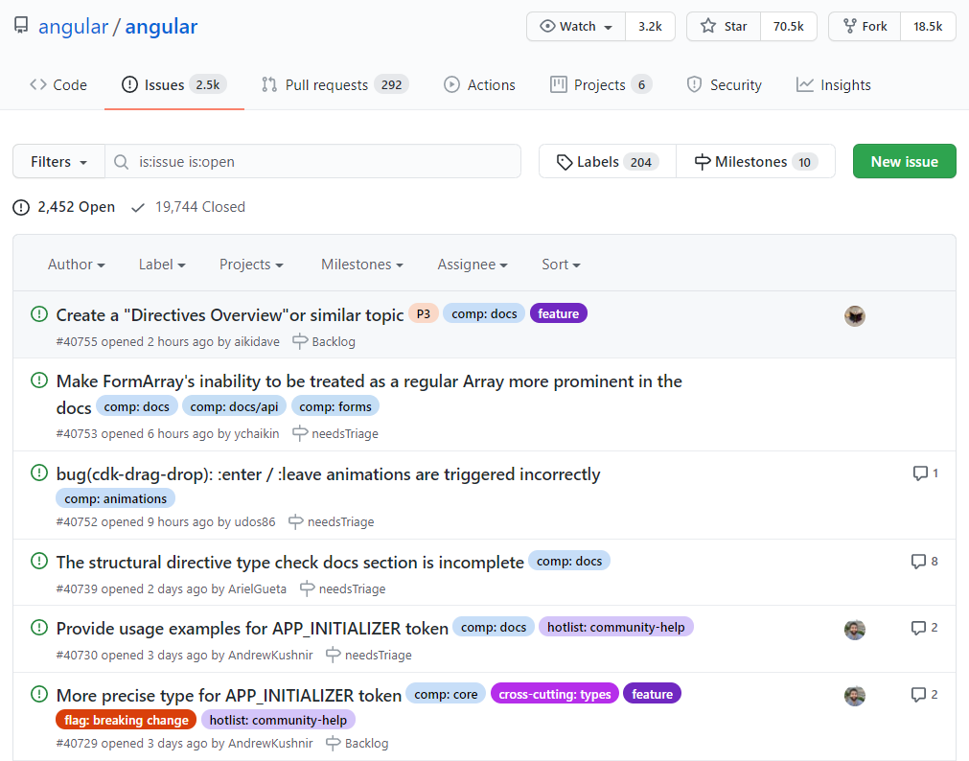
Github Issues
Bir projede karşılaşılan sorunları, hataları veya önerileri takip etmek ve yönetmek için kullanılan bir özelliktir.
Kullanıcılar, projenin GitHub sayfasında issues bölümünden yeni bir issue açabilir, mevcut issue’ ları takip edebilir, yorumlar ekleyebilir ve issue’ ları kapatılana kadar ilerleyişini izleyebilir.
Bu, proje ekibi ve katkıda bulunanlar arasında iletişimi kolaylaştırarak projenin geliştirilmesine katkıda bulunur.

Slide 20
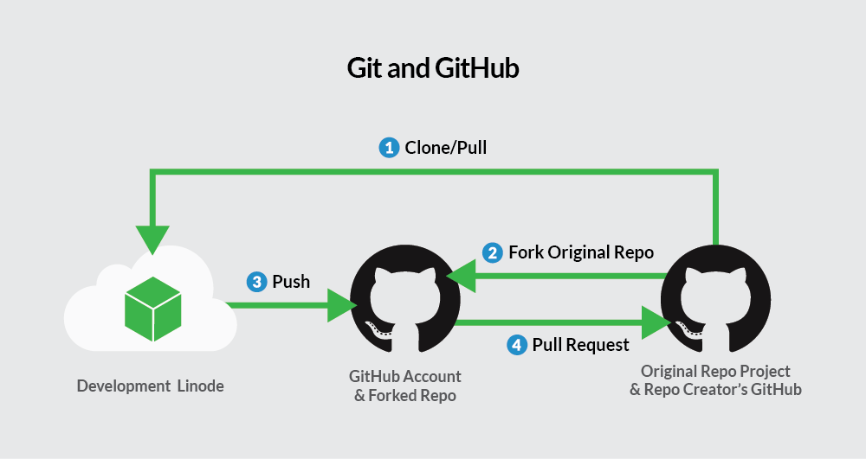
Github Clone
GitHub’ dan git clone komutunu kullanarak bir repo’ yu kopyalamak, o repo’ nun tam bir kopyasını lokal bilgisayarınıza indirmenizi sağlar.
GitHub’ da tarayıcınızı açın ve repo’ nun sayfasına gidin.
Sayfanın sağ üst köşesinde yeşil bir "Code" düğmesi göreceksiniz. Üzerine tıklayın.
Açılan menüden HTTPS veya SSH seçeneklerinden birini seçin. Genellikle başlangıç için HTTPS seçeneği daha uygun olabilir. URL'yi kopyalamak için "Copy" düğmesini tıklayın.
Terminali veya Git Bash’ i açın ve gitmek istediğiniz klasörü açın.
git clone <git_url>

Slide 21
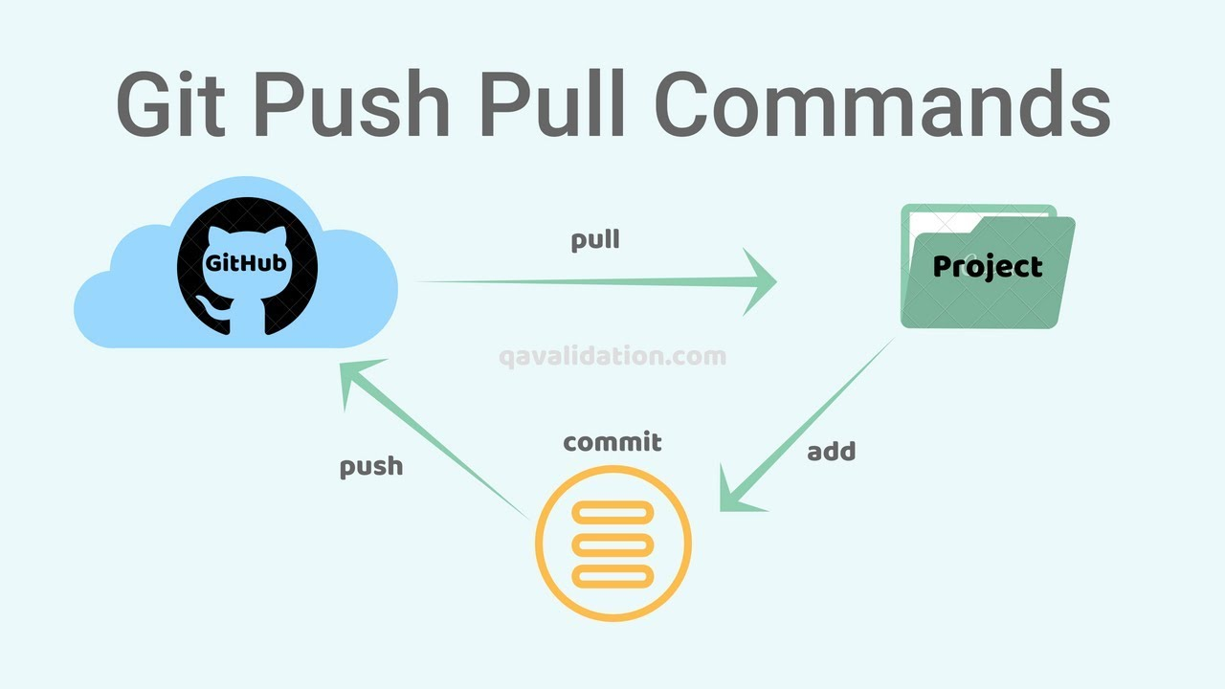
Github Pull
GitHub’ da git pull komutunu kullanarak, lokalde bulunan bir repo ile GitHub’ daki uzak repo arasındaki değişiklikleri senkronize edebilirsiniz. Bu işlem, GitHub’ daki güncellemeleri lokaldeki çalışma kopyanıza entegre etmenizi sağlar.
git pull
Bu komut, lokaldeki çalışma kopyanızı GitHub’ daki uzak repo ile senkronize eder. Eğer uzak repo ile local repo arasında farklılıklar varsa, git pull komutu bu farklılıkları birleştirir veya günceller.

Slide 22
Github Push
Bir projede karşılaşılan sorunları, hataları veya önerileri takip etmek ve yönetmek için kullanılan bir özelliktir.
Kullanıcılar, projenin GitHub sayfasında issues bölümünden yeni bir issue açabilir, mevcut issue’ ları takip edebilir, yorumlar ekleyebilir ve issue’ ları kapatılana kadar ilerleyişini izleyebilir.
Bu, proje ekibi ve katkıda bulunanlar arasında iletişimi kolaylaştırarak projenin geliştirilmesine katkıda bulunur.

Slide 23
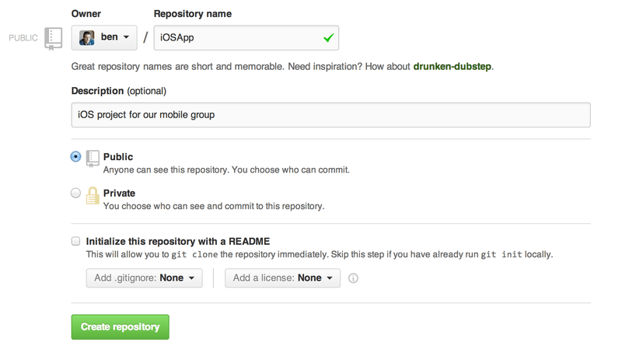
Github Proje Oluşturma
Github web sitesinden hesabınızı oluşturduktan sonra ilk Repository oluşturarak local oturumunuz ile entegre edebilirsiniz.
# Local ile Github Repo İlişkilendirme
echo "# a" >> README.md
git init
git add README.md
git commit -m "first commit"
git branch -M main
git remote add origin https://github.com/<username>/<repo_name>.git
git push -u origin main

Slide 24
Git Github
3. Ders 15.07.2023
B149 AWS & DevOps B146 Cyber Security

Slide 25
Bugün ne yapıyoruz?
Github Desktop Kurulum
Github Readme.md Oluşturma
Tüm Ders Depoları Oluşturma
Yararlı Linkler
GitLab ve Bitbucket

Slide 26
Github Yararlı Linkler
Github.com -> Github.dev
Arama çubuğuna awesome-cybersecurity | awesome-devops
Readme Generator

Slide 27


Other Version Control Systems

Slide 28
Temel Git ve GitHub terimleri ve kavramları nelerdir?
Git ve GitHub kullanırken karşılaşabileceğiniz temel terimler ve kavramlar şunlardır:
**Git Terimleri:**
1. **Repository (Depo):** Git tarafından yönetilen projenin tüm dosyalarının ve geçmişinin depolandığı yerdir.
2. **Commit:** Değişikliklerin projeye eklenmesi ve kaydedilmesi işlemidir. Bir commit, projedeki belirli bir durumu temsil eder.
3. **Branch (Dal):** Ana projeden ayrılan ve kendi bağımsız değişikliklerin yapıldığı bir çalışma alanıdır. Projeyi farklı yönlere geliştirmek için dallar kullanılır.
4. **Merge:** Farklı dallardaki değişikliklerin birleştirilerek ana dala uygulanması işlemidir.
5. **Pull:** Uzaktaki bir depodan en son değişiklikleri almak için kullanılan bir işlemdir. Yerel depodaki değişikliklerle uzaktaki değişiklikler birleştirilir.
6. **Push:** Yerel depodaki değişikliklerin uzaktaki bir depoya gönderilmesi işlemidir.
7. **Fetch:** Uzaktaki depodaki en son değişiklikleri yerel depoya getirmek için kullanılan bir işlemdir. Ancak, yerel değişikliklerle birleştirme yapmaz.
8. **Pull Request:** Yapılan değişikliklerin projenin ana dalına birleştirilmesi için diğer geliştiricilerin incelemesini ve onayını talep etmek için kullanılan bir mekanizmadır.
**GitHub Terimleri:**
1. **Repository (Depo):** GitHub üzerindeki projenin depolandığı yerdir. Git deposunun bulut tabanlı bir kopyasıdır.
2. **Fork:** Bir depoyu kendi GitHub hesabınıza kopyalamak ve üzerinde değişiklik yapabilmek için kullanılan bir işlemdir.
3. **Issue:** Bir projede düzeltilmesi gereken hataları, önerileri veya geliştirmeleri takip etmek için kullanılan bir özelliktir.
4. **Pull Request:** Yaptığınız değişiklikleri orijinal projeye birleştirmek için talepte bulunduğunuz mekanizmadır. Diğer geliştiricilerin incelemesi ve onayı gerekebilir.
5. **Merge Conflict:** Farklı dallardaki değişikliklerin birleştirilirken çakışma yaşanması durumudur. Manuel olarak çözülmesi gereken bir durumdur.
6. **Repository Owner:** Bir depoya sahip olan kişidir. Orijinal depoyu oluşturan ve yöneten kişidir.
7. **Collaborator (İşbirlikçi):** Bir depoya katkıda bulunma izni olan diğer kullanıcılardır. Proje üzerinde değişiklik yapabilir ve pull request oluşturabilirler.
Bu terimler, Git ve GitHub kullanımında sık sık karşılaşacağınız temel kavramları temsil etmektedir. Daha fazla terim ve detaylı açıklamalar için ilgili dokümantasyonları ve kaynakları inceleyebilirsiniz.

Slide 29
Git'in temel çalışma mantığı nedir?
Git'in temel çalışma mantığı, dağıtık bir sürüm kontrol sistemi olarak kodun yönetimini ve takibini sağlamaktır. İşte Git'in temel çalışma mantığı:
1. **Depo (Repository):** Git, projenin tüm dosyalarının ve geçmişinin saklandığı bir depo oluşturur. Bu depo, projenin tüm sürümlerini ve değişikliklerini içerir.
2. **İş İstasyonu (Working Directory):** İş istasyonu, projenin yerel bir kopyasını temsil eder. Bu kopyada, projenin mevcut durumu ve dosyaları bulunur.
3. **Index (Staging Area):** Index, iş istasyonundaki değişikliklerin geçici olarak saklandığı bir ara alan olarak kullanılır. Burada, yeni veya değiştirilen dosyaların durumu kaydedilir ve bir sonraki commit için hazırlık yapılır.
4. **Commit:** Commit, projede yapılan değişikliklerin kalıcı olarak kaydedildiği bir işlemdir. Commit, iş istasyonundaki değişiklikleri alır, indexe ekler ve bir kimlik (commit hash) ile birlikte depoya kaydeder. Her commit, projenin belirli bir durumunu temsil eder.
5. **Dal (Branch):** Dal, projenin bağımsız çalışma alanlarıdır. Ana dal (genellikle "master" veya "main" olarak adlandırılır) projenin ana sürümünü temsil ederken, diğer dallar yeni özelliklerin eklenmesi, hataların düzeltilmesi veya denemelerin yapılması için kullanılır. Bir dal, ana daldan ayrılıp kendi değişikliklerini içerebilir.
6. **Birleştirme (Merge):** Farklı dallardaki değişikliklerin birleştirilmesi işlemidir. Birleştirme, bir dalın değişikliklerini başka bir dala uygulayarak bu dalları birleştirir. Bu, farklı geliştiricilerin aynı projede çalışırken yaptıkları değişiklikleri birleştirmek için yaygın olarak kullanılır.
7. **Uzak Depo (Remote Repository):** Uzak depo, projenin merkezi bir kopyasını barındıran ve farklı kullanıcılar arasında işbirliği yapmayı sağlayan bir sunucudur. GitHub gibi hizmetler, projenin uzak depolarını sağlar ve diğer geliştiricilerle paylaşmanızı ve işbirliği yapmanızı kolaylaştırır.
Git'in temel çalışma mantığı, projenin geçmişini takip etmek, değişiklikleri yönetmek ve işbirliği yapmak için esnek bir yapı sunar. Bu şekilde, projenin düzenli ve izlenebilir bir şekilde geliştirilmesi sağlanır.

